Slide 1
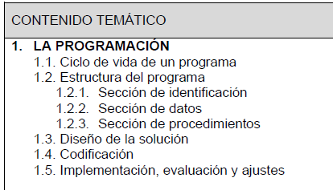

Slide 2
¿Cómo le explicarían a una persona que debe comprar café?
¿Qué?
Marca, tipo, presentación
¿Dónde?
- Tienda, mercado, supermercado, didi, uber, rappi, oxxo
¿Quién?
¿Cuándo?
¿Cómo?
¿Costo?
¿Para quién?

Slide 3
¿Cómo le explicarían a una persona cómo preparar un café instantáneo con olla?
agua
Colocar agua en la olla
café
Vaciar agua en la taza
azúcar
cuchara
olla
Encender la estufa
taza
Colocar café y azúcar al gusto
Colocar la olla en la estufa
Revolver
Cuando hierva el agua apagarla
Servir

Slide 4

¿Cómo calcular el promedio de tres calificaciones?
Son notas de 3 exámenes de matemáticas, aprueban con promedio 7, lápiz y papel, un solo estudiante, 2 puntos decimales. Solo dar el resultado sin decir que pasará después.
$$promedio=\frac{x1+x2+x3}{3}$$
Leer calificación 1
Leer calificación 2
Leer calificación 3
Usar la fórmula del promedio
Aprobó > 7 y reprobó en otro caso
Dar resultado
Promedio
Si aprobó o no

Slide 5
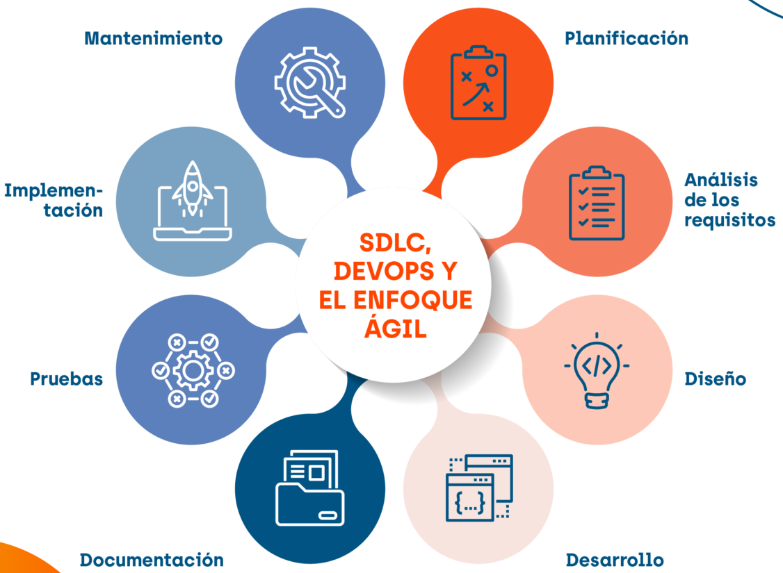
Ciclo de vida de un programa

Slide 6
se realizan actividades de mantenimiento para corregir errores, realizar mejoras y garantizar su buen funcionamiento a lo largo del tiempo
Se define el alcance y los objetivos del proyecto de software
Ciclo de vida de un programa
se pone a disposición de los usuarios finales
se definen y documentan los requisitos funcionales y no funcionales del software
verificar que el software cumpla con los requisitos y funcione correctamente
Se definen los componentes del sistema, las interfaces de usuario y se crea un diseño detallado
manuales de usuario, guías de instalación y documentación técnica
se escribe el código del software

